Slide 1
Caderno de engenharia
SESHAN BROTHERS
Traduzido por equipe sunrise

Slide 2
O que é um caderno de engenharia?
O caderno de engenharia é uma forma de documentar a jornada da equipe na temporada FIRST LEGO League.
Documenta o processo de design e construção
Documenta a pesquisa, viagens de campo, entrevistas e testes da solução
Documenta seus eventos de divulgação, o que fazem durante os treinos e até mesmo as ideias futuras
Resumindo, se documenta TUDO!
FLL Tutorials mostra algumas páginas de Cadernos de Engenharia e também templates prontos para uso
Copyright 2018, FLL TUTORIALS
Última edição: 05/09/2018
1

Slide 3
O que pode ser incluído?
Fotografias e desenhos
Modelos LDD CAD do robô
Planos para a temporada e tarefas para serem feitas
Discussões e decisões durante os treinos
Ideias e testes de anexos do robô
Prints da programação e pseudo-códigos
Problemas encontrados
Melhorias feitas
Ideias que vocês tiveram
Copyright 2018, FLL TUTORIALS
Última edição: 05/09/2018
1

Slide 4
Algumas perguntas importantes
Qual é o objetivo do treino de hoje?
Que decisões tomamos hoje?
Por que vocês tomaram esta decisão?
O que vocês tentaram hoje?
O que funcionou e o que não funcionou?
Quando algo não funcionou, como vocês resolveram o problema?
Que mudanças vocês estão planjeando para a próxima vez? Quais são os próximos passos?
Copyright 2018, FLL TUTORIALS
Última edição: 05/09/2018
1

Slide 5
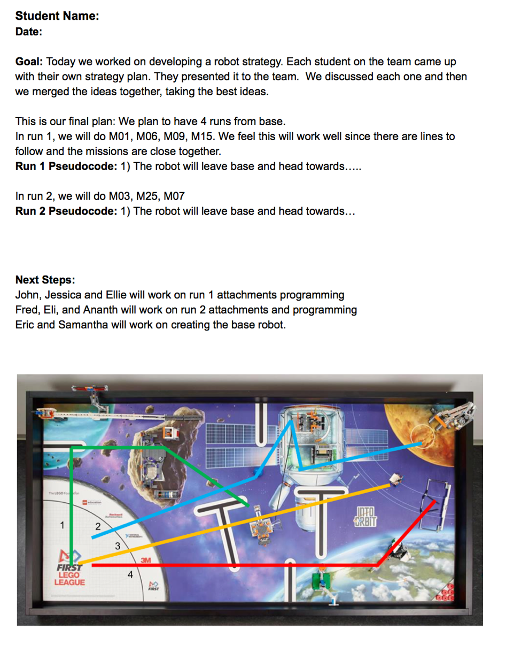
Ex 1: Caderno de engenharia
Documente como a equipe chegou a estratégia do desafio
Documente quais missões serão feitas em cada saída
Documente quem irá trabalhar com o que
Copyright 2018, FLL TUTORIALS
Última edição: 05/09/2018
1

Slide 6
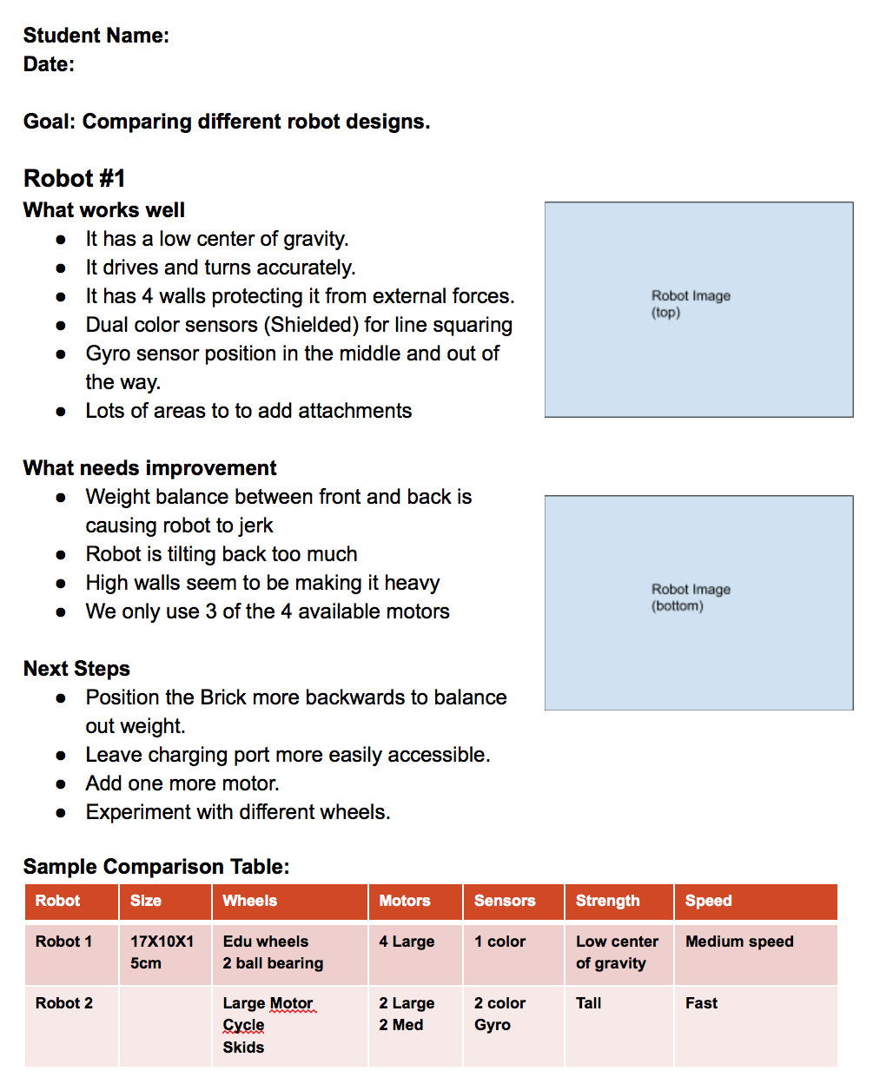
Ex 2: caderno de engenharia
Documente os testes baseados em diferentes
Copyright 2018, FLL TUTORIALS
Última edição: 05/09/2018
1

Slide 7
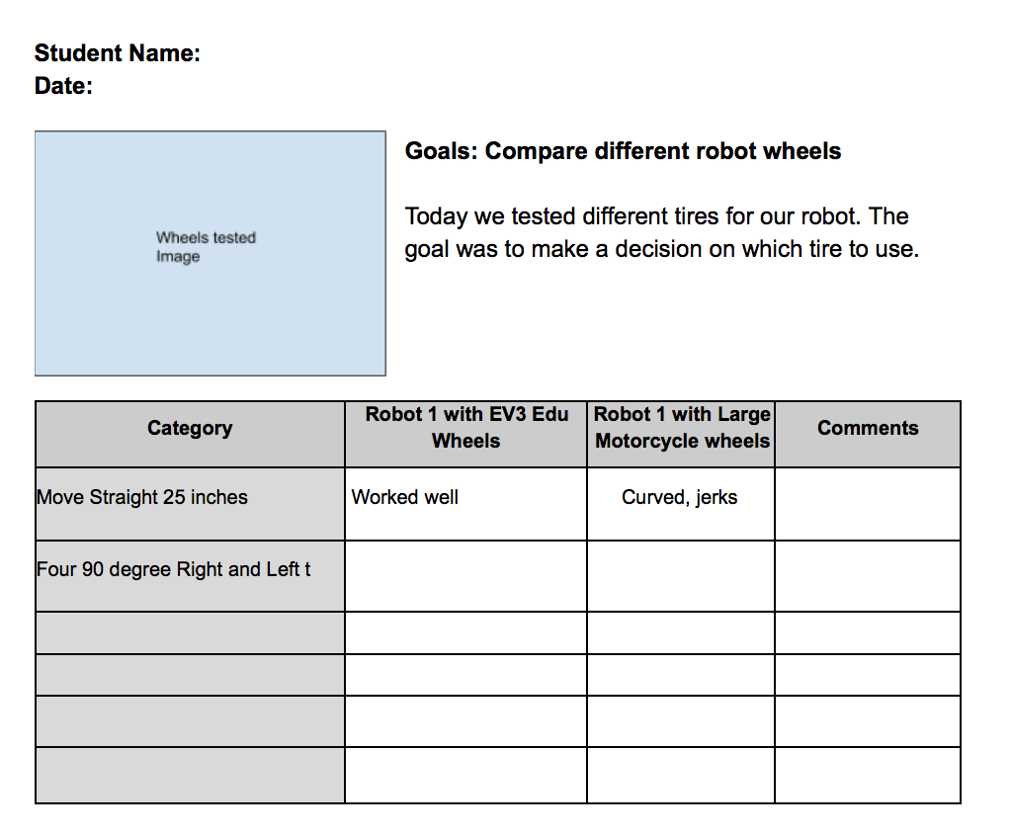
Ex 3: caderno de engenharia
Documente outros testes, como rodas
Copyright 2018, FLL TUTORIALS
Última edição: 05/09/2018
1

Slide 8
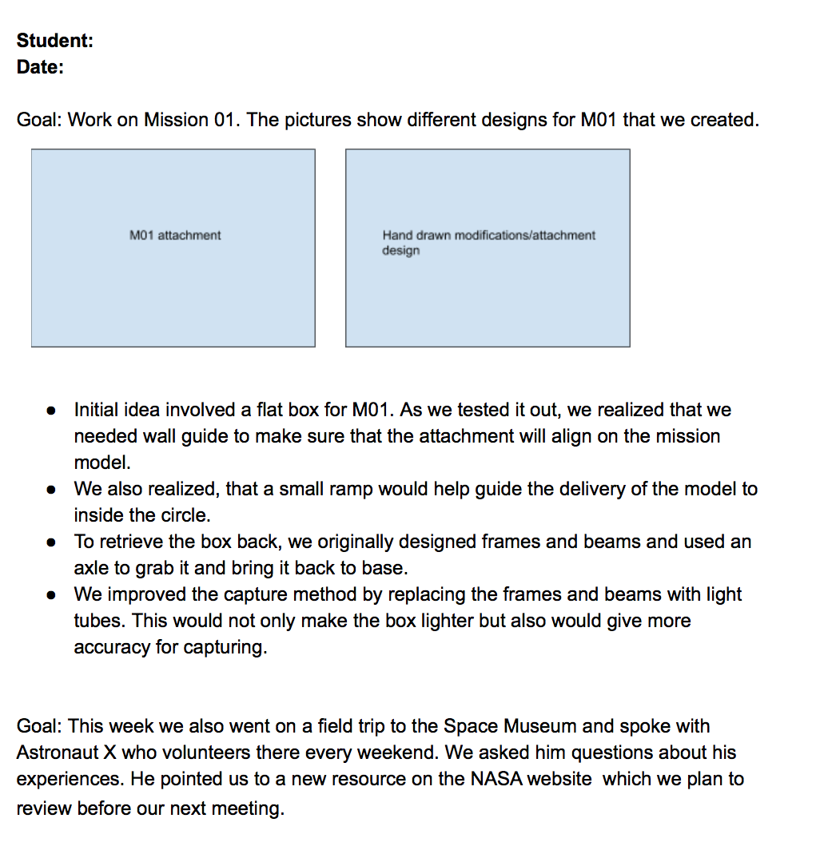
Ex 4: caderno de engenharia
Documente diferentes ideias de anexos
Documente entrevistas/viagens de campo
Copyright 2018, FLL TUTORIALS
Última edição: 05/09/2018
1

Slide 9
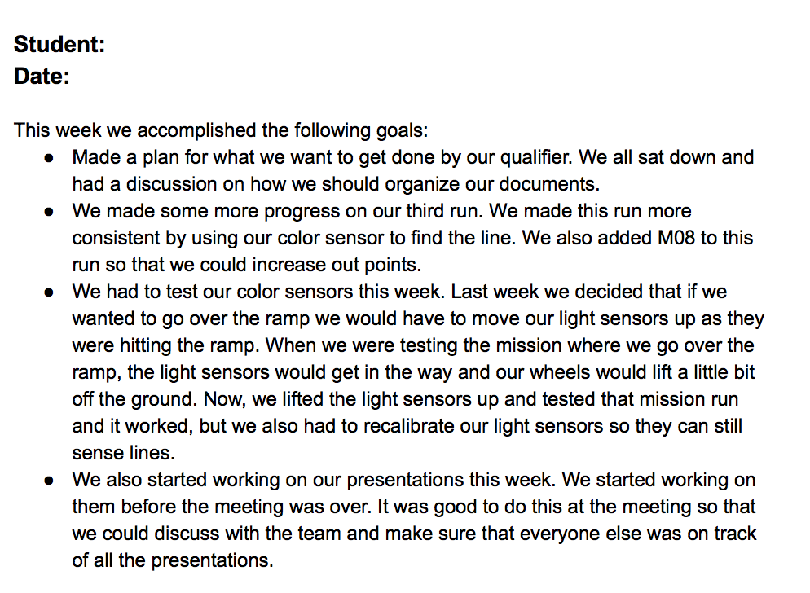
Ex 5: caderno de engenharia
Documente metas
Documente problemas encontrados
Documente o que funcionou nos treinos
Copyright 2018, FLL TUTORIALS
Última edição: 05/09/2018
<número>

Slide 10
CRéDIToS
Essa lição foi escrita por Sanjay e Arvind Seshan
Mais lições de for FIRST LEGO League disponíveis em www.flltutorials.com
Traduzido por Equipe Sunrise, de Santa Catarina, Brasil
Creative Commons Attribution-NonCommercial-ShareAlike 4.0 International License
Copyright 2018, FLL TUTORIALS
Última edição: 05/09/2018
<número>

